Slide 1
Smart Construction Design3D
2023.10.27(予定)リリース版について

Slide 2
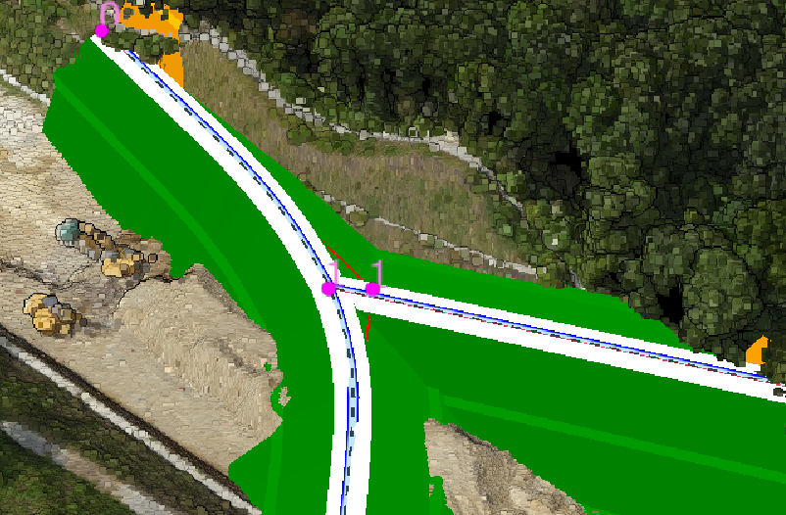
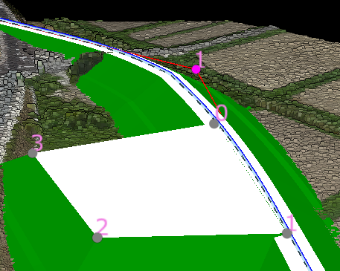
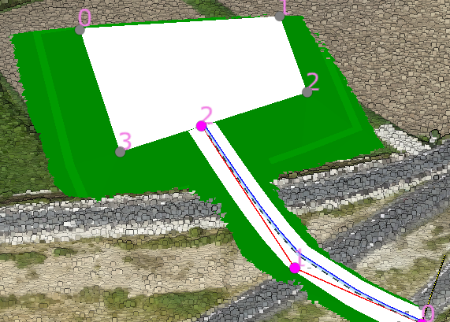
リリース項目一覧
Smart Construction Design3Dのアップデートについて、以下の日程・内容にてリリースをいたします。
システムメンテナンスの為、下記日程は該当するサービスのお取扱いができなくなります。
（※リリース日程・時間帯・内容については、状況に応じ変更する場合がございます。予めご了承ください）
日程：日本時間 10月27日(金) 18:00～20:00
NO. | 対象機能 | 概要
1 | 離合機能追加 (機能追加) | 概要：離合機能の追加 詳細：仮説道路と仮設道路、仮設道路と平場が簡易的に摺り付くようになりました。
①作図済みの道路の中心線に、
新規道路の始点/終点が摺り付く
②作図済みの道路の中心線に、
新規平場の基準点が摺り付く
③作図済みの平場の辺に、
新規道路の始点/終点が摺り付く
※縦断/断面ビューは編集対象しか表示されません
※摺り付き対象から基準点を離すと、摺り付きが解除されます

Slide 3
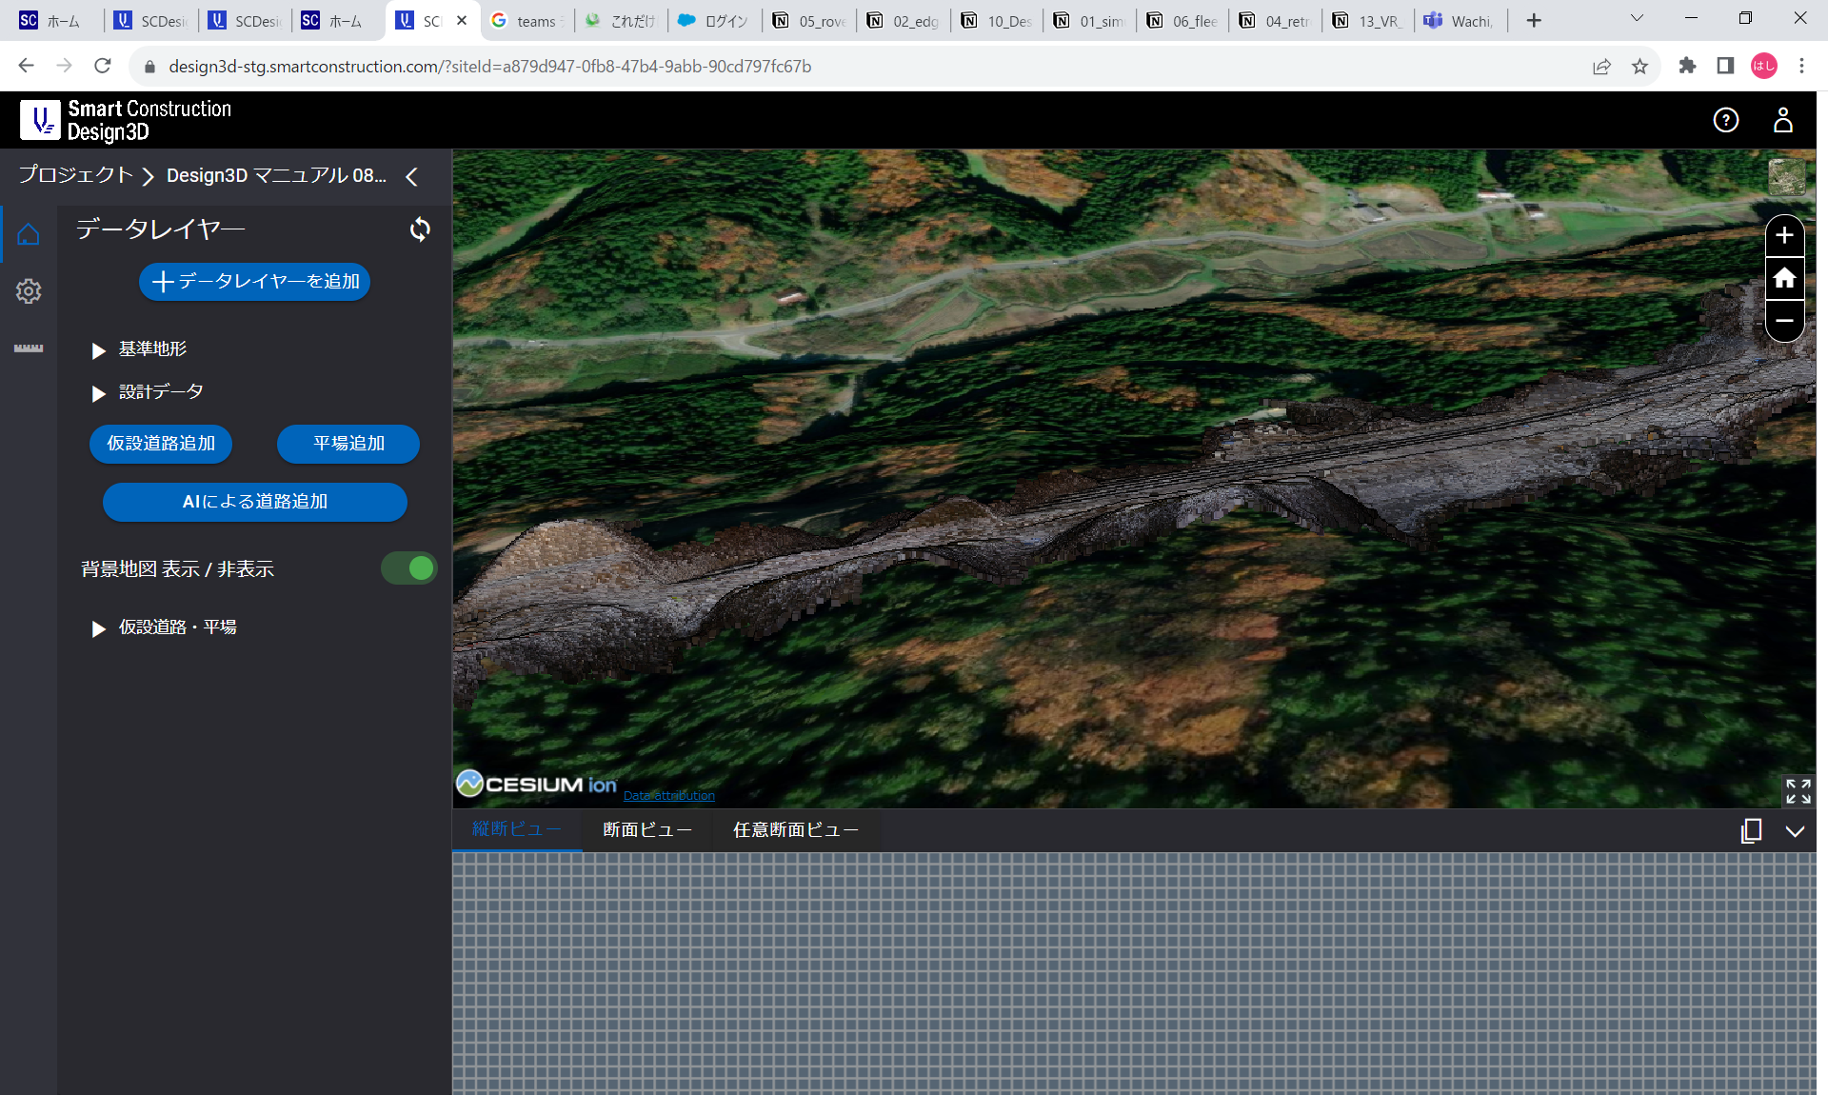
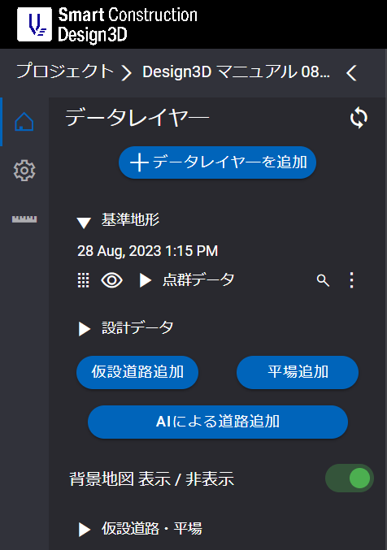
リリース項目一覧
NO. | 対象機能 | 概要
2 | UIUX改修 (機能改修) | 概要：基本地形/設計データ/仮設道路・平場/線形データのリスト表示UIUXの改修 詳細：基本地形/設計データ/仮設道路・平場/計測機能の線形データの左に▶マークを追加し、クリックすると各リストの一覧が表示非表示できるよう改修されました。
基本地形/設計データ/仮設道路・平場の
左にある▶をクリックすると一覧表示（非表示）可能

Slide 4
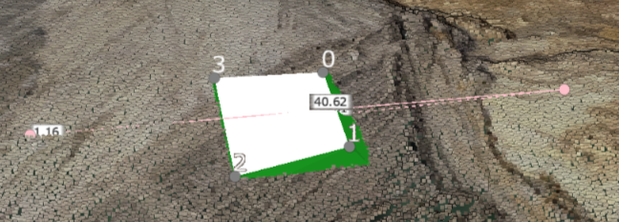
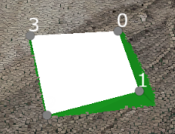
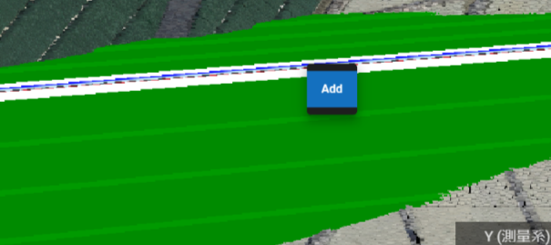
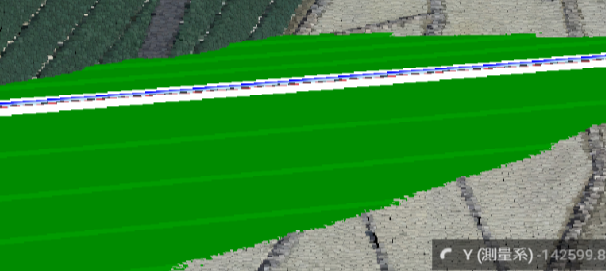
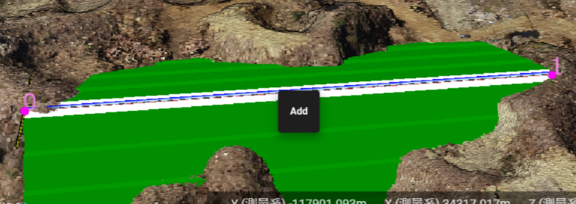
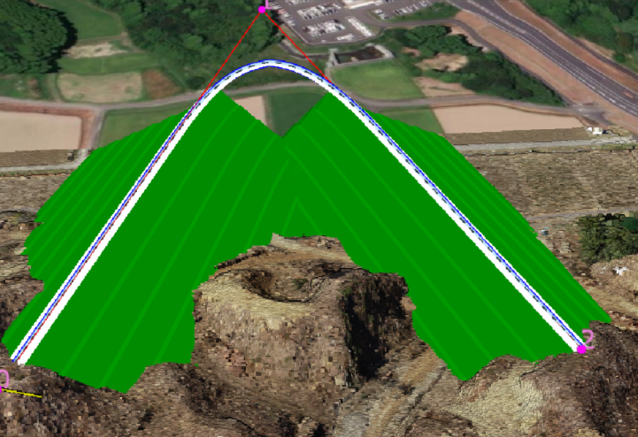
リリース項目一覧
NO. | 対象機能 | 概要
3 | 計測機能不具合 (不具合改修) | 概要：平場表示で計測実施し、オンオフ機能を使うと基準点が消える不具合の改修 詳細：平場データ表示した状態で二点間計測をし、距離計測のオンオフを行うと2点目の点表示だけが消える不具合について改修されました。
4 | 基準点追加不具合 (不具合改修) | 概要：仮設道路にて基準点追加で発生する不具合の改修 詳細：仮設道路の編集で基準点を追加しようとすると発生する以下の2件について改修されました。
距離計測をオンオフすると
2点目の表示だけ消える
①基準点が追加されない
②基準点追加すると形状が異常になる

Slide 5
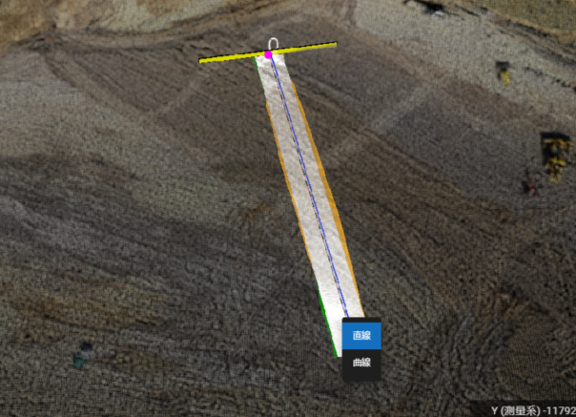
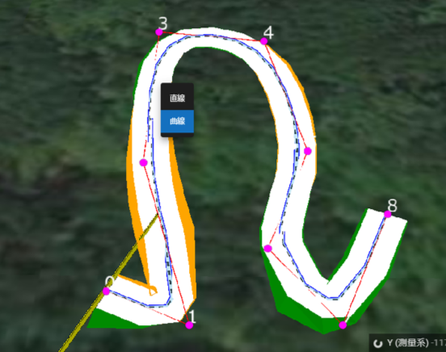
リリース項目一覧
NO. | 対象機能 | 概要
5 | 仮設道路形状 不具合 (不具合改修) | 概要：仮設道路形状不具合の改修 詳細：仮設道路の初期設定は「曲線」で作図されることを前提とし、以下の3パターンで仮設道路の出力結果に差異が出る不具合について改修されました。
①「始点終点のみの仮設道路」と「それを「直線」に変更した仮設道路」の出力結果比較で差異が発生
作成時の初期設定は「曲線」だが始点と終点しか存在しないため
道路の形状は変わらないことが正
②「曲線形状ありの仮設道路」と「任意区間を「曲線」に変更した仮設道路」の出力結果比較で差異が発生
作成時の初期設定は「曲線」のため「曲線」に変更しても
道路の形状は変わらないことが正
③任意の仮設道路を作図し、現場を閉じて再表示すると同じ道路のはずであるが出力結果比較で差異が発生

Slide 6
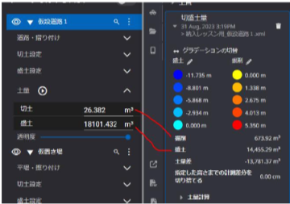
リリース項目一覧
NO. | 対象機能 | 概要
6 | 土量計算 (不具合改修) | 概要：土量計算においてSC Dashboardと差分が非常に大きい不具合の改修 詳細：点群密度が低い現場で作図した場合、土量計算結果がSC Dashboardと土量差分が非常に大きく発生していたが、点群密度を補完することでSC Dashboardに近い結果が出るよう改修されました。
点群密度が低いと穴ができて補完されないことで
SC Dashboardと差分が非常に大きい状態だった

Slide 7
EOF

